Slide 1
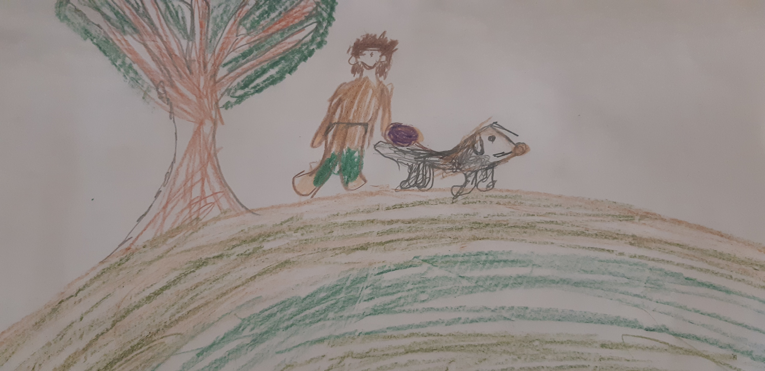
Pewna pani miała psa. WYLICZNKA

Slide 2
jeden
dwa

Slide 3
jeden
dwa

Slide 4
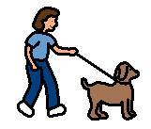
Pewna pani miała psa.

Slide 5
trzy i cztery

Slide 6
trzy i cztery

Slide 7
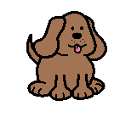
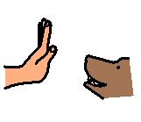
Pies ten dziwne miał maniery.

Slide 8
pięć i sześć

Slide 9
pięć i sześć

Slide 10
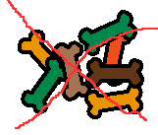
Wcale kości nie chciał jeść.

Slide 11
siedem osiem

Slide 12
siedem osiem

Slide 13
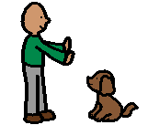
Wciąż o lody tylko prosił.

Slide 14
dziewięć dziesięć

Slide 15
dziewięć dziesięć

Slide 16
Kto mu lody dziś przyniesie?

Slide 17
Może ty?

Slide 18
Może ja?

Slide 19
Licz od nowa
jeden dwa…

Slide 20
Dlaczego warto ?
Wyliczanki są dobrym sposobem na ćwiczenie pamięci, ponieważ są zazwyczaj krótkie i łatwo je zapamiętać.
Wyliczanki- rymowanki wprowadzają dziecko w świat rymów i pokazują jak fajną to jest zabawą.
Wzbogacają słownictwo malca, co korzystnie wpływa na rozwój jego mowy.
Dziecku łatwiej jest zapamiętać nowe słowa poprzez ich częste powtarzanie w zabawie.
Jest to jedna z wielu metod budowania pozytywnej, ciepłej i bliskiej relacji między dorosłym a dzieckiem.
Opracowanie : mgr Dominika Modzelewska, mgr Natalia Mikos
Czytał : pacjent Centrum Zdrowia Dziecka – Krzyś lat 8
Źródła: PCS program Boardmaker

